Slide 1
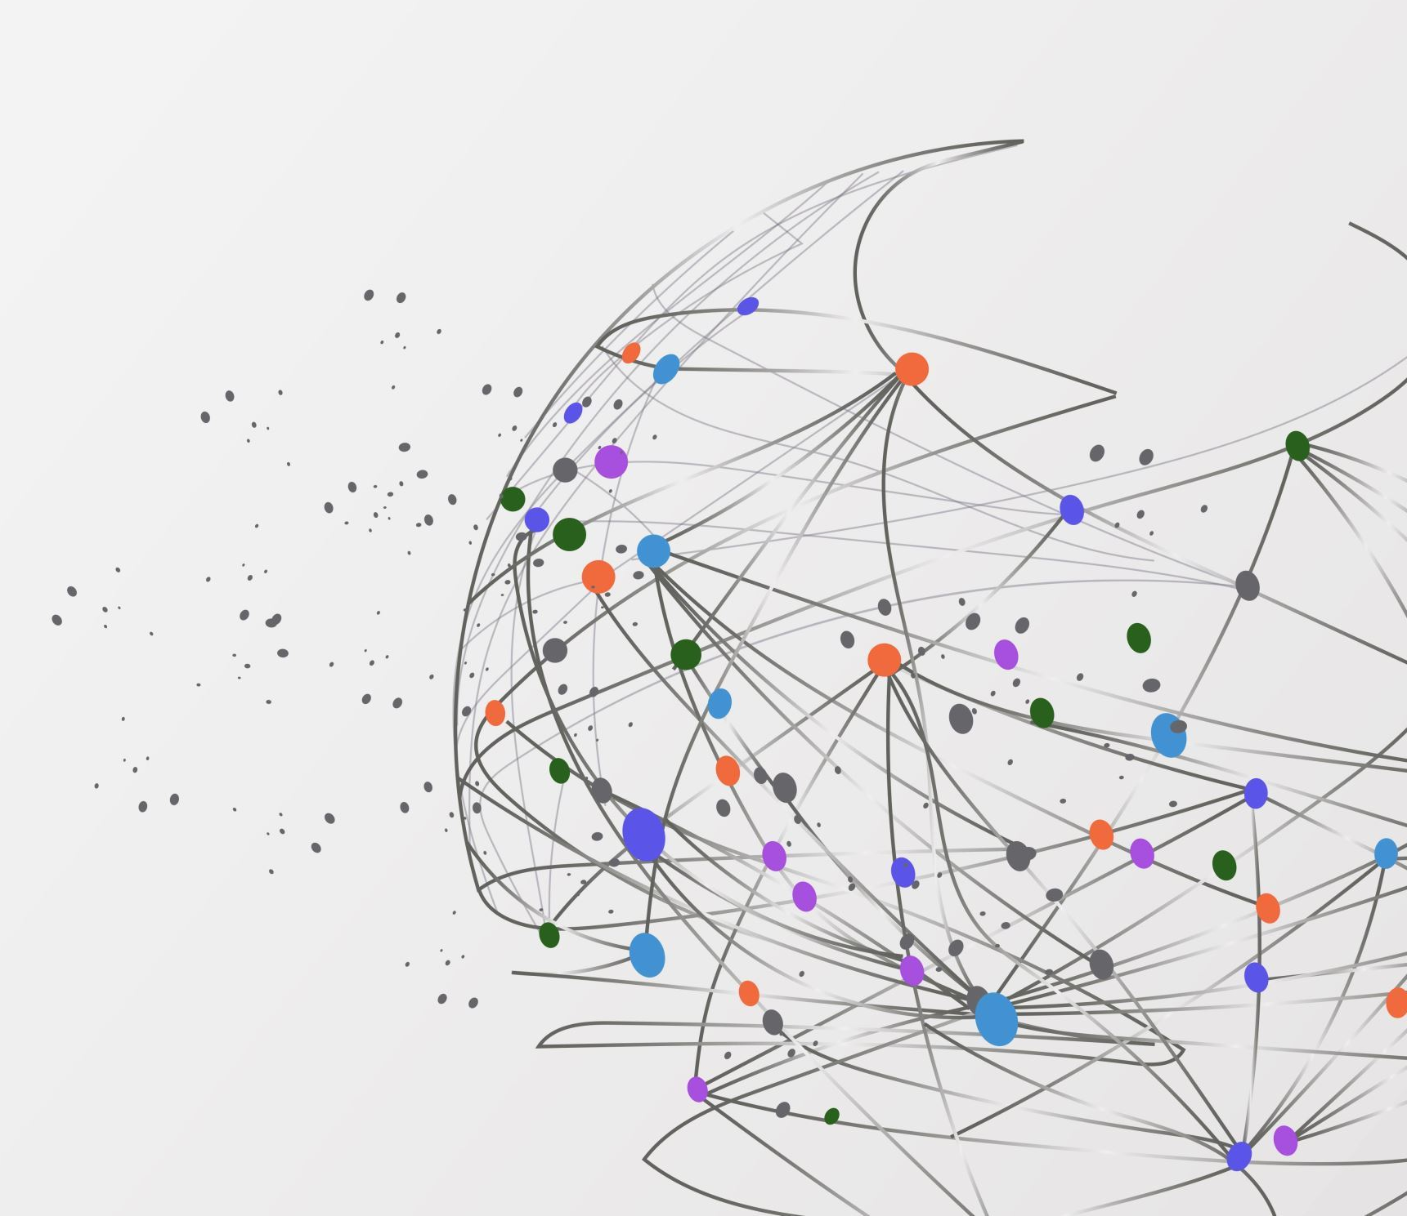
MATEMATIKA U PROŠIRENOJ STVARNOSTI
CUC 2023
Antonela Matajić, OŠ Rajić
DRAŽENA POTOČKI, OŠ NOVSKA

Slide 2
PROŠIRENA I VIRTUALNA STVARNOST
AR (augmented reality)
VR (virtual reality)

Slide 3
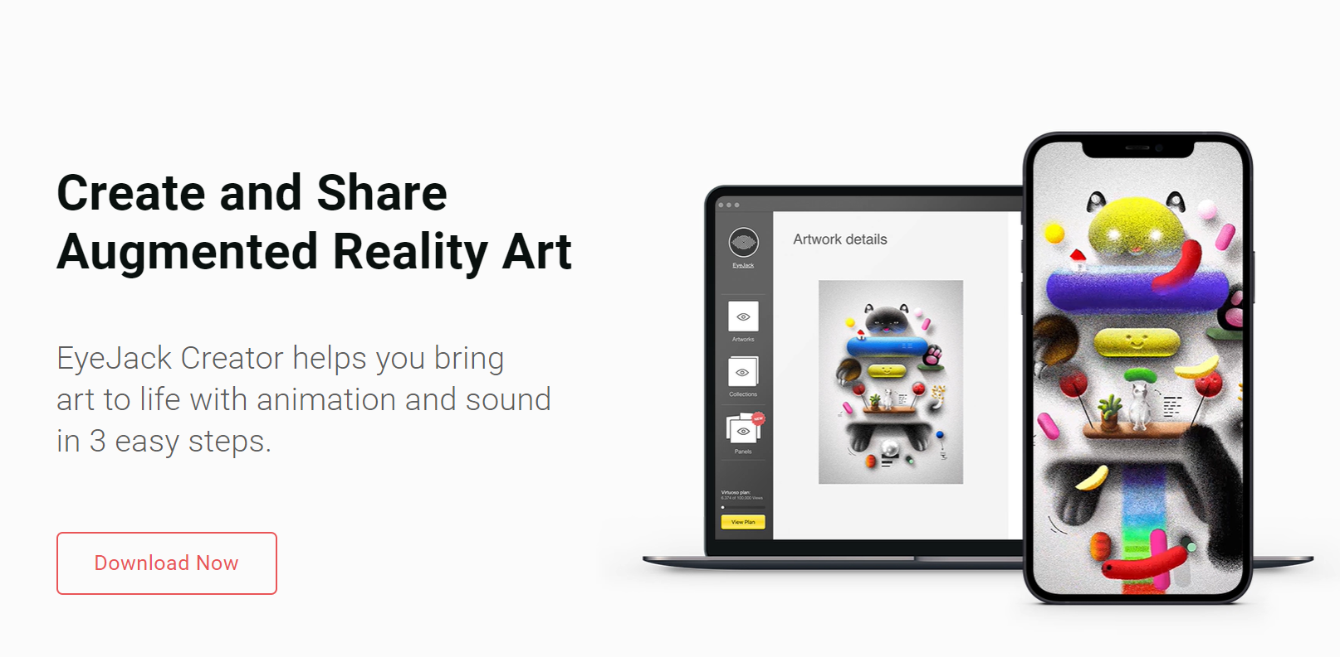
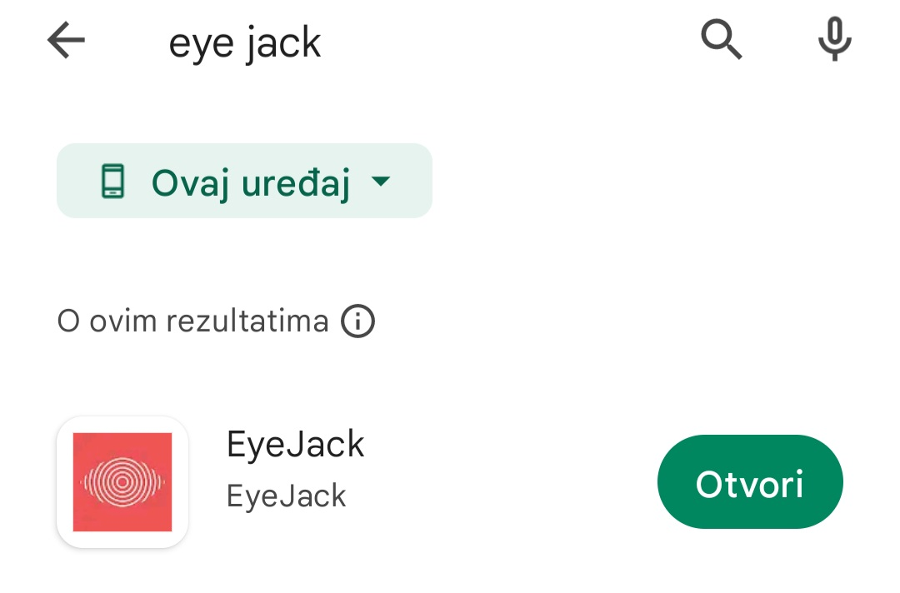
EyeJack Creator
https://creator.eyejackapp.com/
UČITELJI
UČENICI

Slide 4
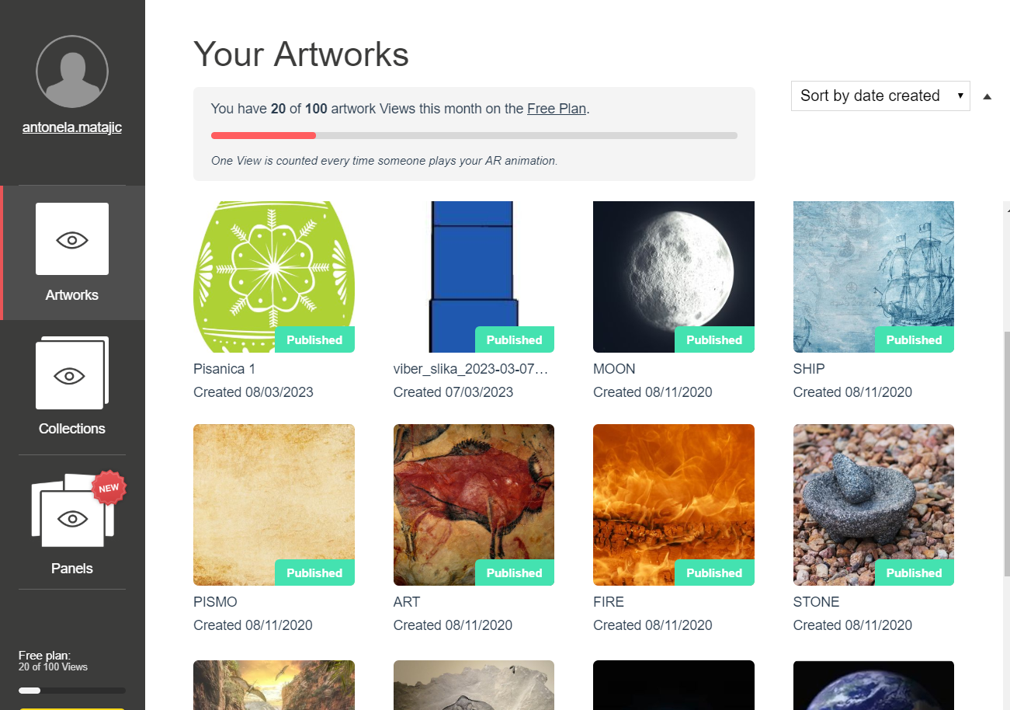

Slide 5
JPG, PNG
video, GIF,
PNG niz, zvuk
pretpregled

Slide 6
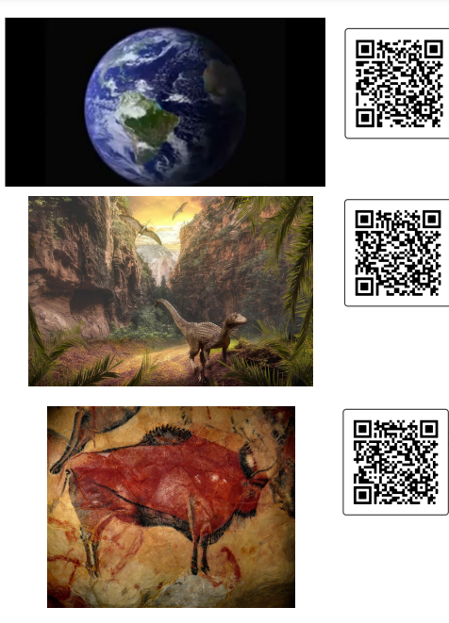
Povijest Svemira kroz povijest uz potencije s bazom 10

Slide 7
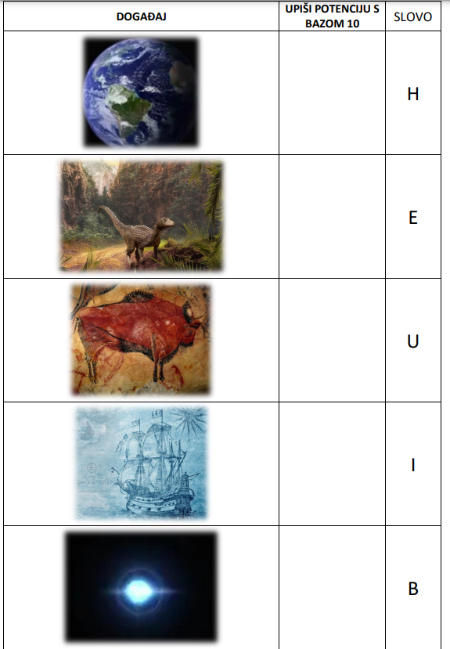
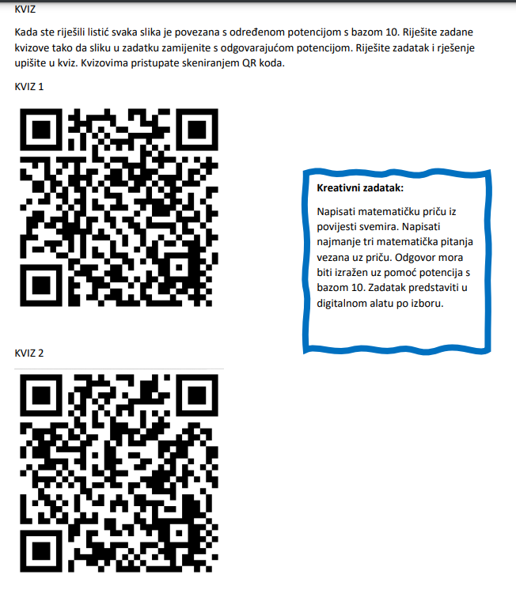

Slide 8
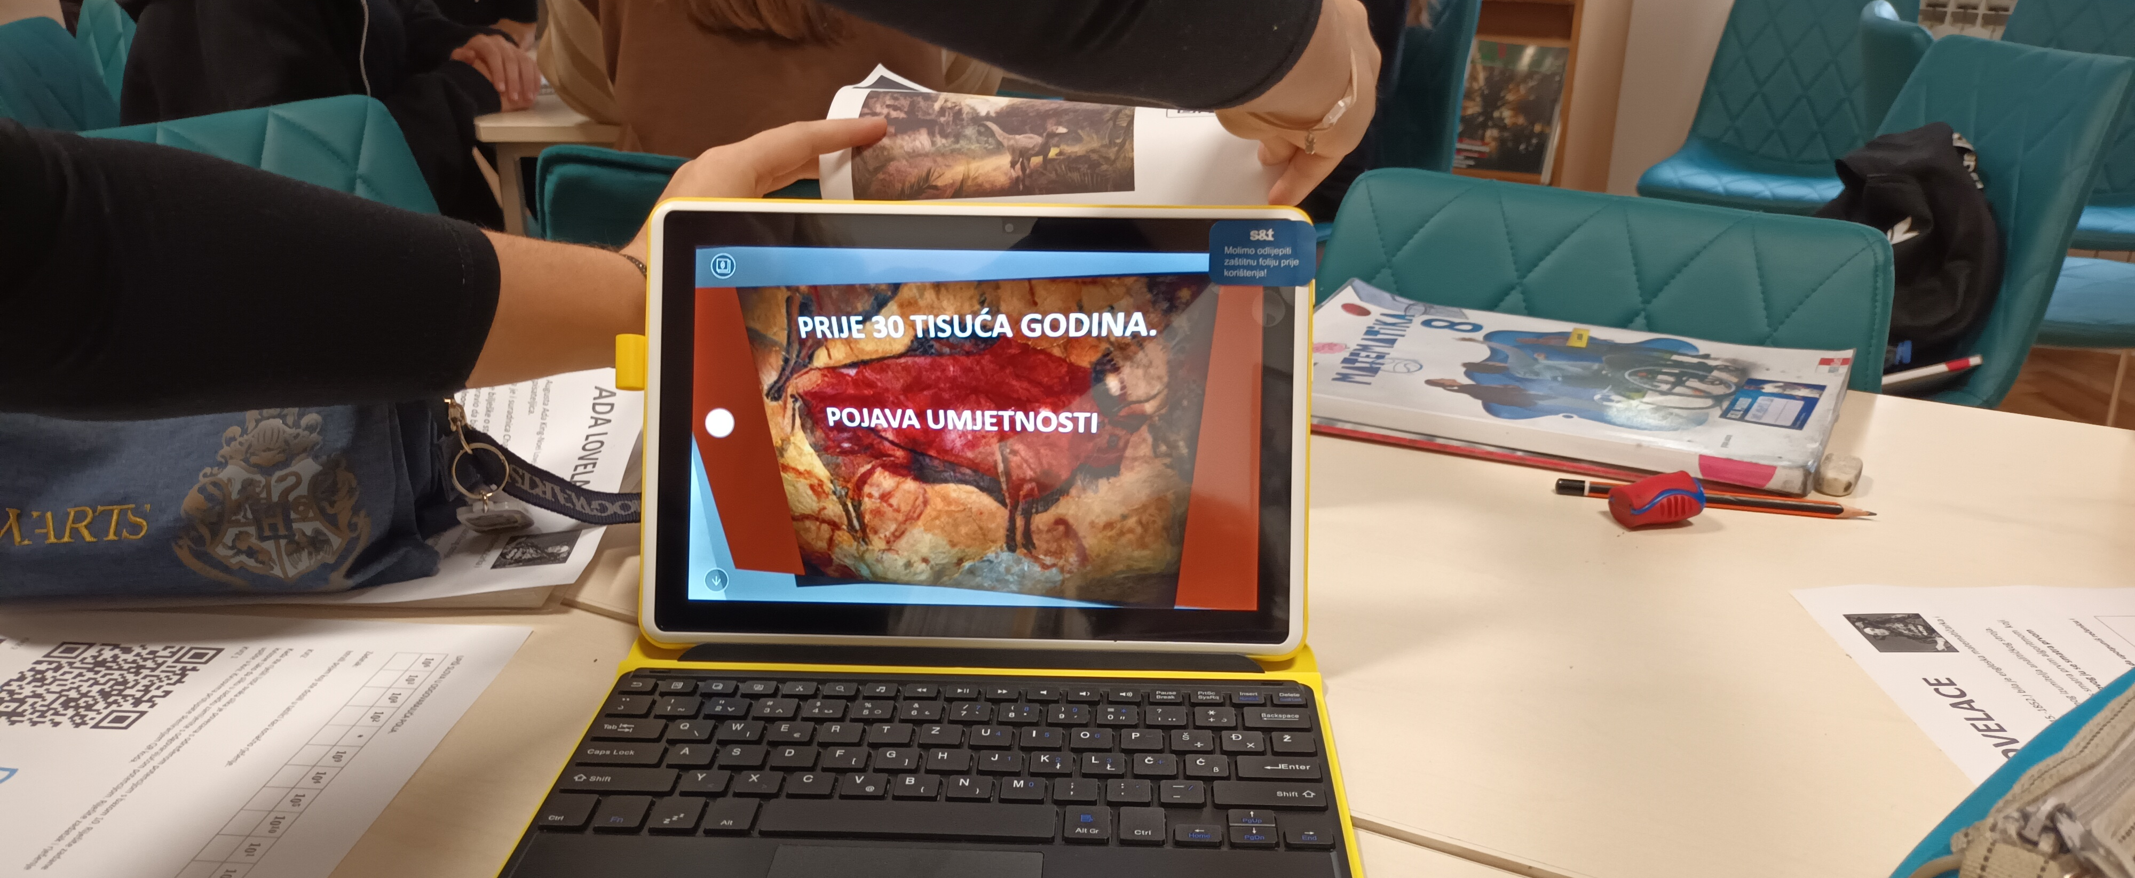
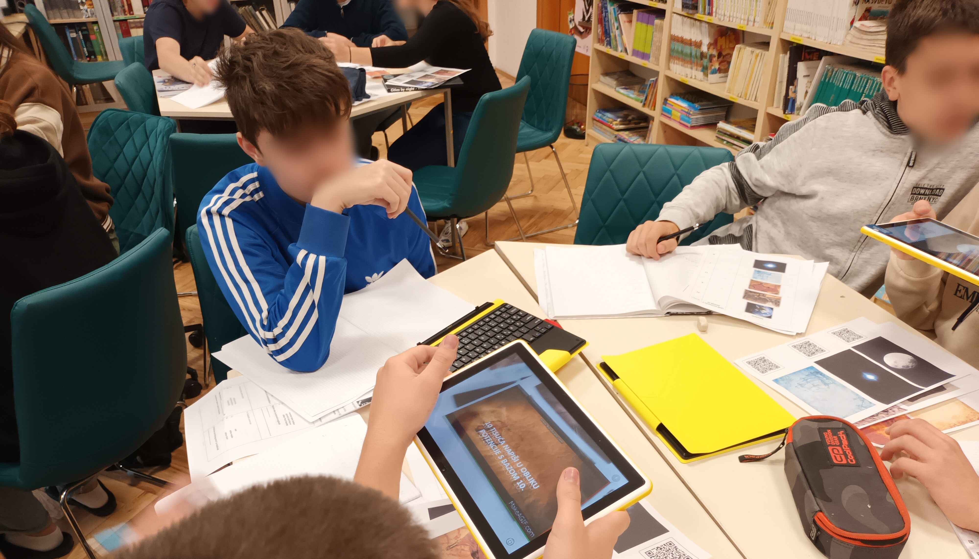
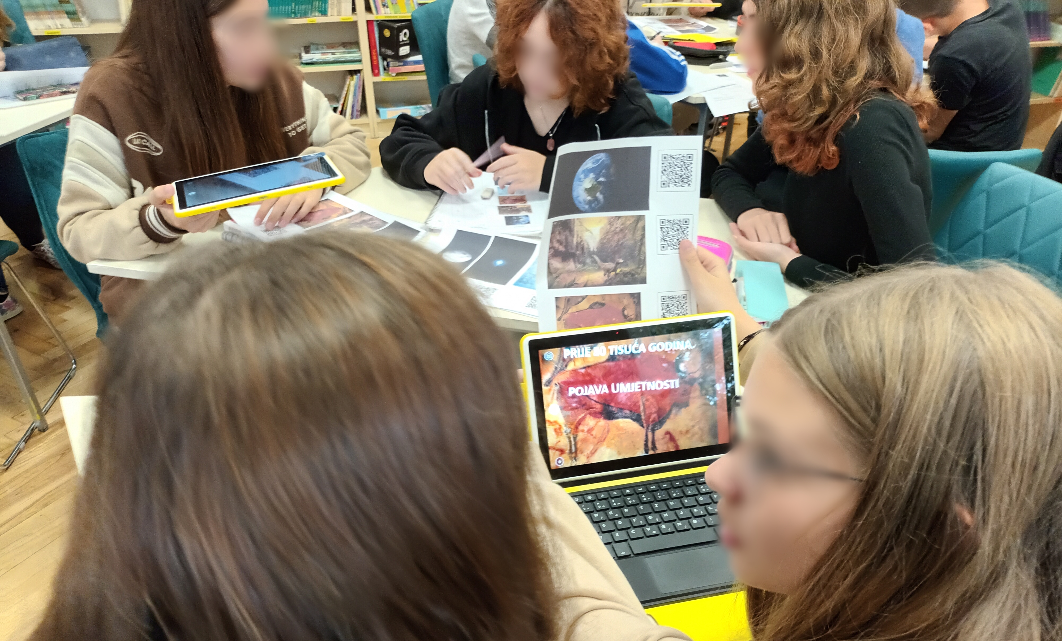

Slide 9
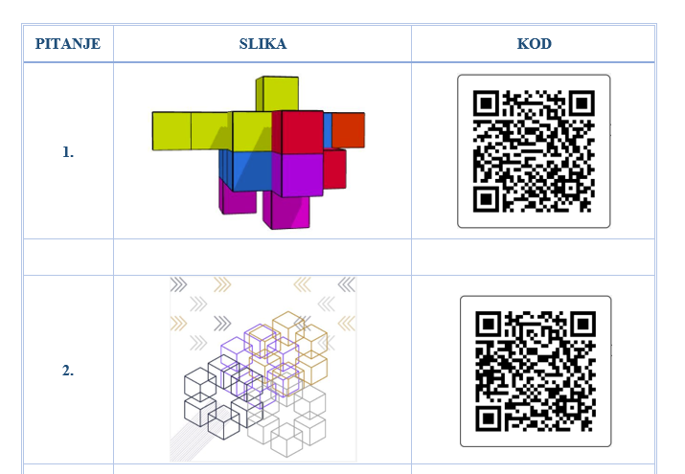
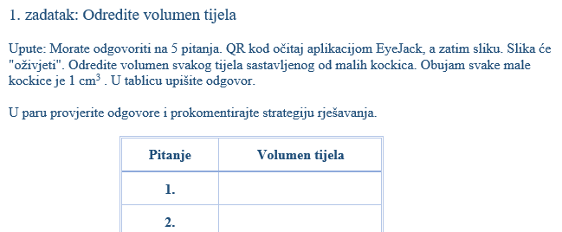
PRIMJER - VOLUMEN

Slide 10
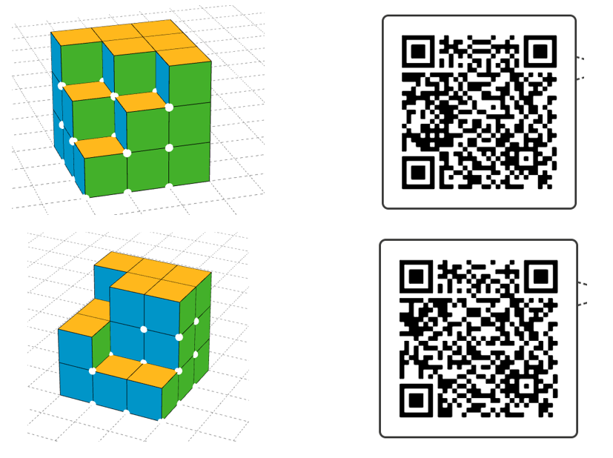
a
VIDEO
bit.ly/VolumenCUC

Slide 11
USKRSNI RAZLOMCI

Slide 12
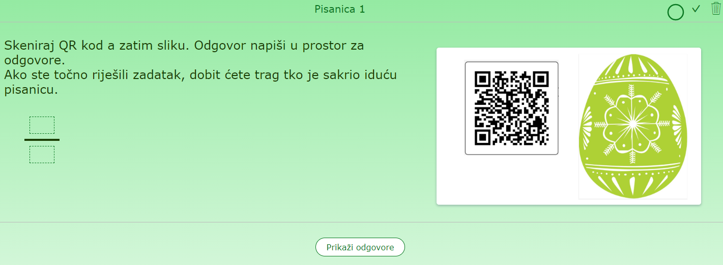

Slide 13
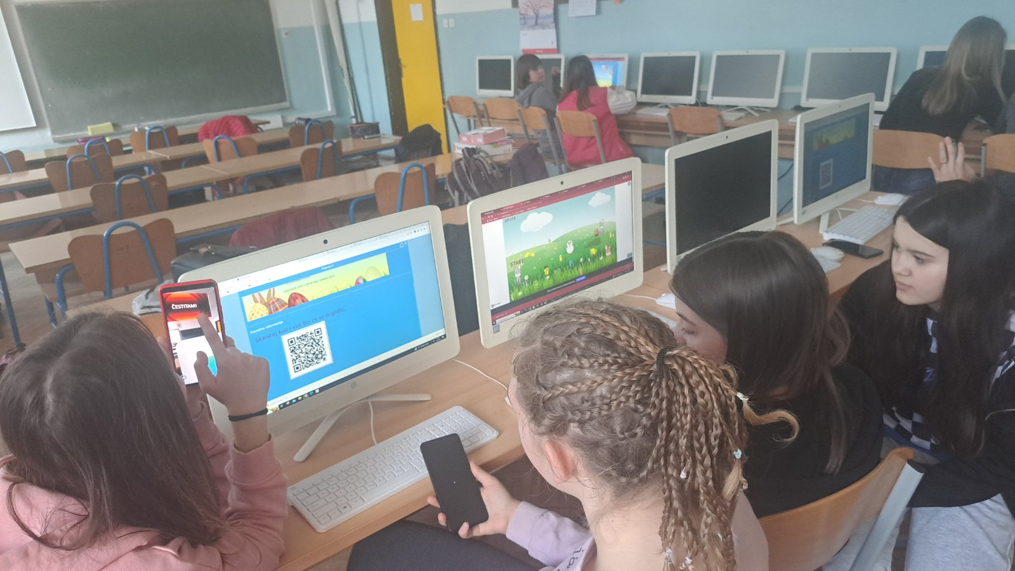
a
VIDEO
bit.ly/RazlomciCUC

Slide 14
Ljubav spaja - Valentinovo

Slide 15
Sat razrednika

Slide 16
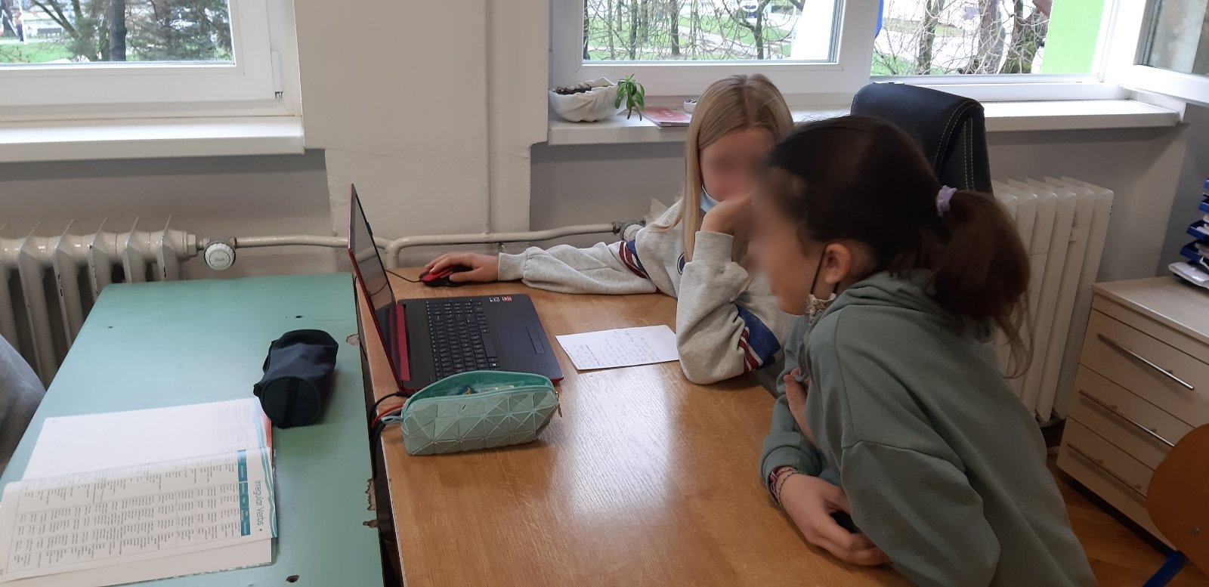
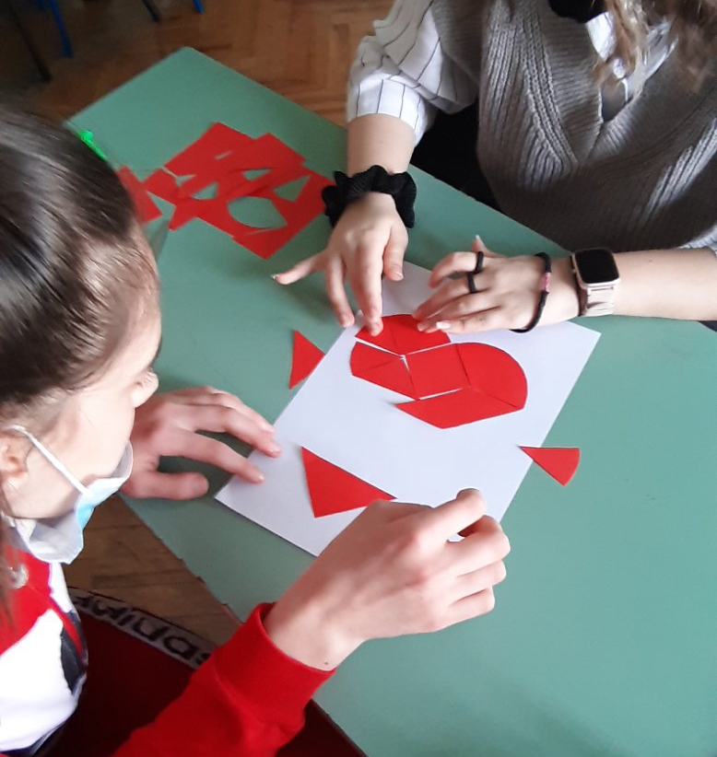
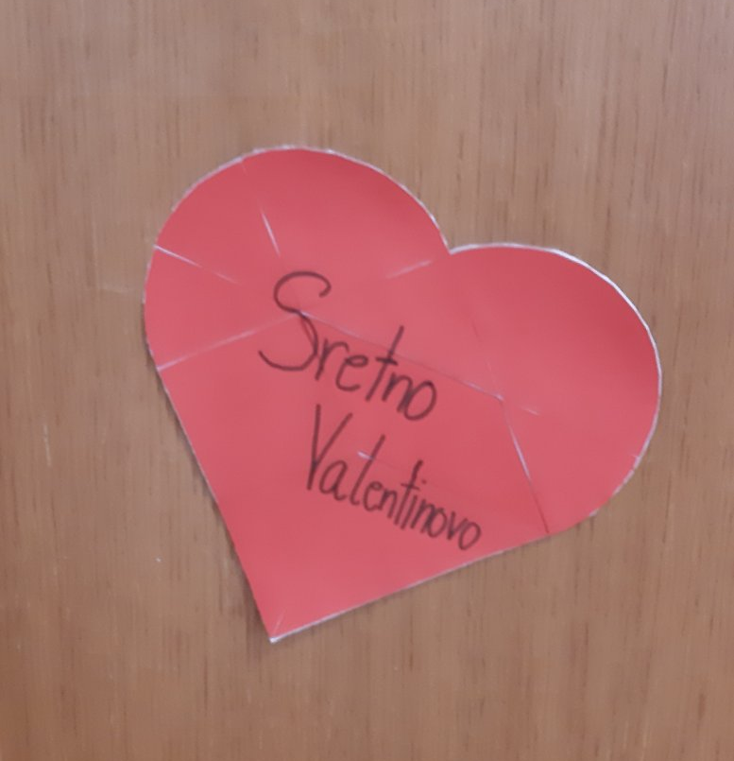

Slide 17
Video

Slide 18
Dan broja Pi

Slide 20
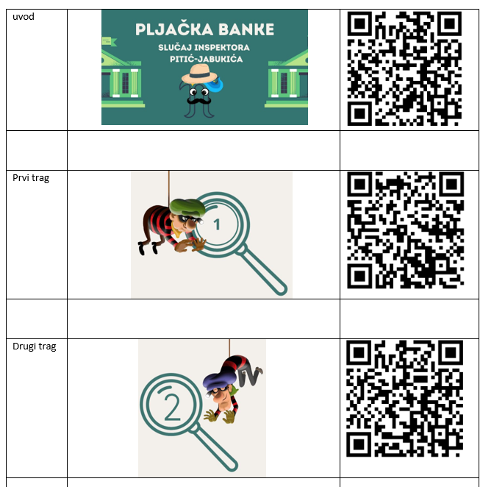
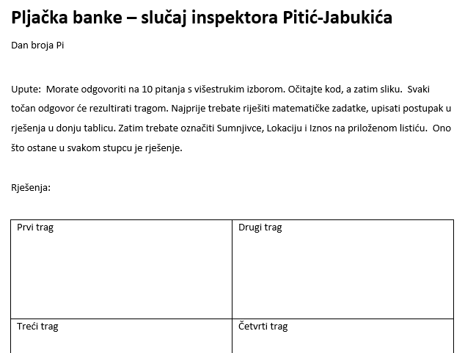
VIDEO
bit.ly/bankaCUC

Slide 21
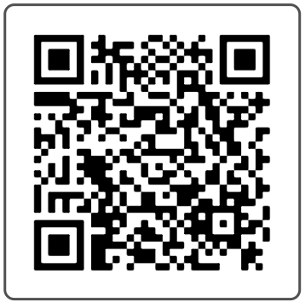
CUC PANEL

Slide 22
PREDNOSTI
NEDOSTATCI
MOGUĆNOSTI

Slide 23
Hvala na pozornosti!
Evaluacija: bit.ly/CUC23
antonela.matajic@skole.hr
drazena.potocki@skole.hr

